Slide 1

Tulevaisuuteen kurottelua ja valmentautumista –
Tulevaisuusohjauksen toimintaperiaatteita ja käytäntöjä
TNO-FOORUMIN VERKOSTOTAPAAMINEN 29.8.2019
Leena Jokinen, Turun yliopisto Tulevaisuuden tutkimuskeskus

Slide 2
Tavoitteita ja sisältöjä
Tulevaisuusohjaus: perusajatukset ja käytännön keinoja
Tulevaisuuden hallinnan mahdollisuudet ja mahdottomuus

Slide 3
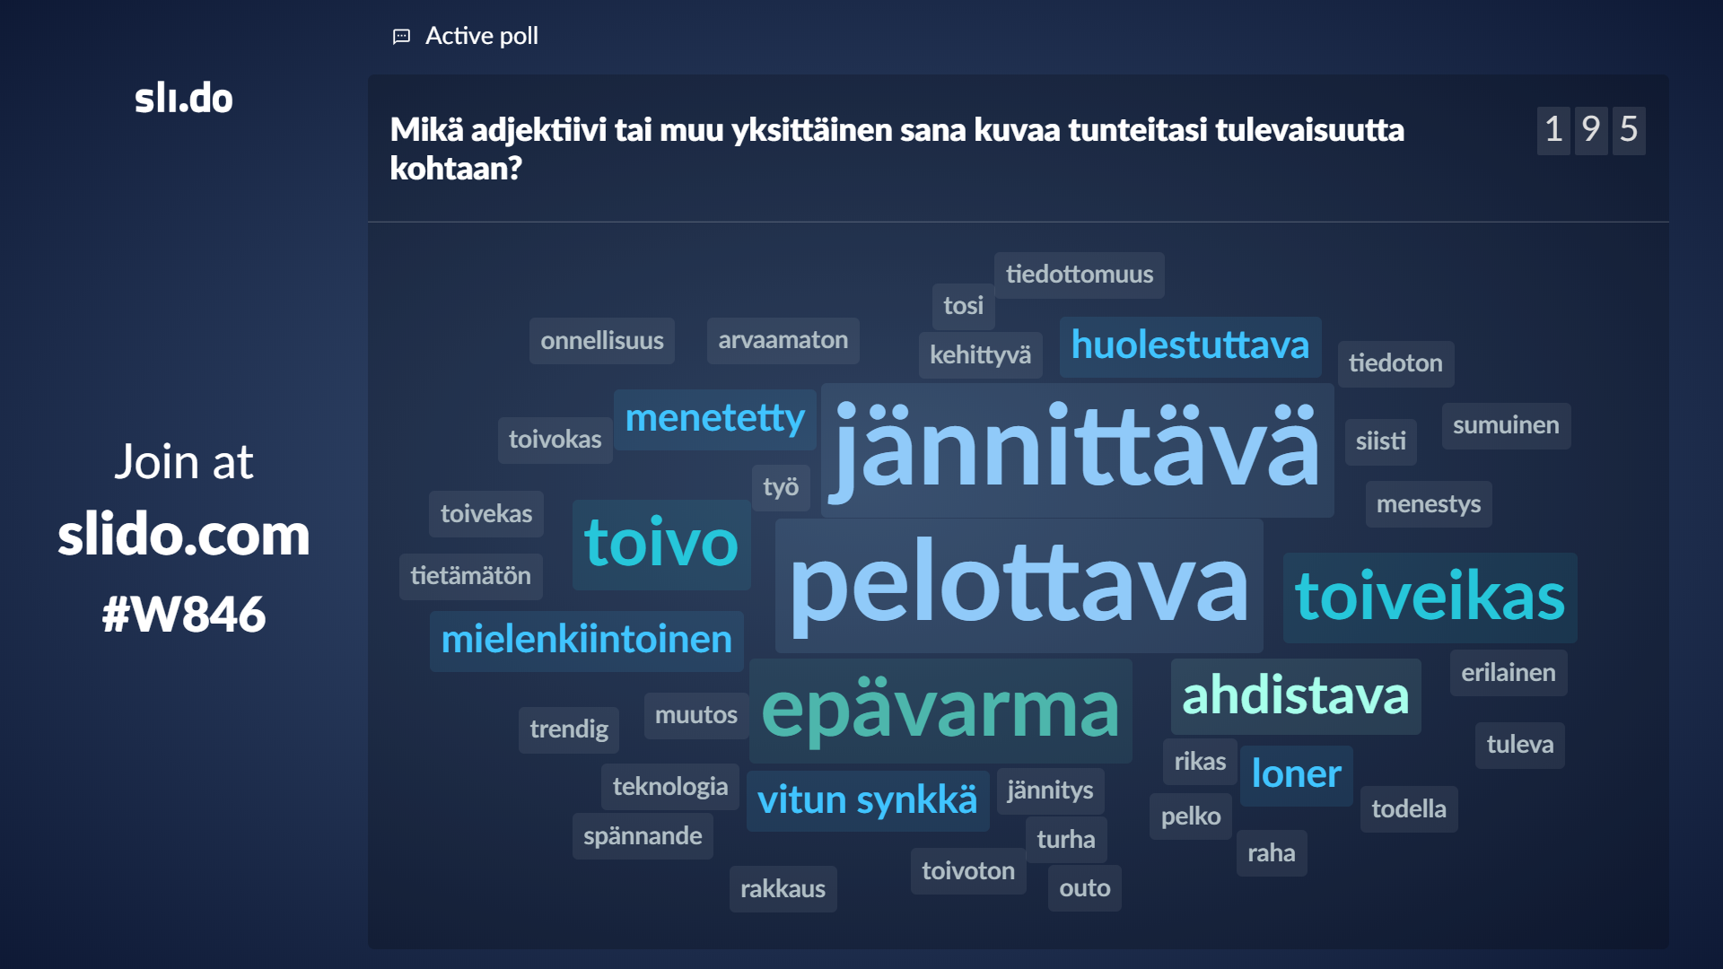

Riihimäen lukio, syksy 2018

Slide 4
Työntekijältä tulevaisuudessa vaadittava asiat, jotka vaikuttavat eniten tavoitteiden saavuttamiseen
Halu ja valmius oppia uutta 76%
Kyky sopeutua uusiin tilanteisiin 68%
Yhteistyön hyödyntäminen 50%
Päämäärätietoisuus 30%
Epäonnistumisen pelon voittaminen 18%
Uskallus avun pyytämiseen 15%
Oman työnteon määrä 15%
Itsekuri 8%
Kilpailuhenkisyys 7%
Riskinotto 6%
Unelmointi 5%
Uhrautuminen 3%
76% kyselyyn vastanneista uskoo, että tulevaisuudessa työntekijältä vaaditaan halua oppia uutta
Lähde: Suomalaisen Työn Liiton teettämän Made by Finland -kampanjatutkimus 2017. https://suomalainentyo.fi/2017/05/23/tutkimus-talta-nayttaa-suomalaisten-mielesta-tulevaisuuden-tyoelama/

Slide 5
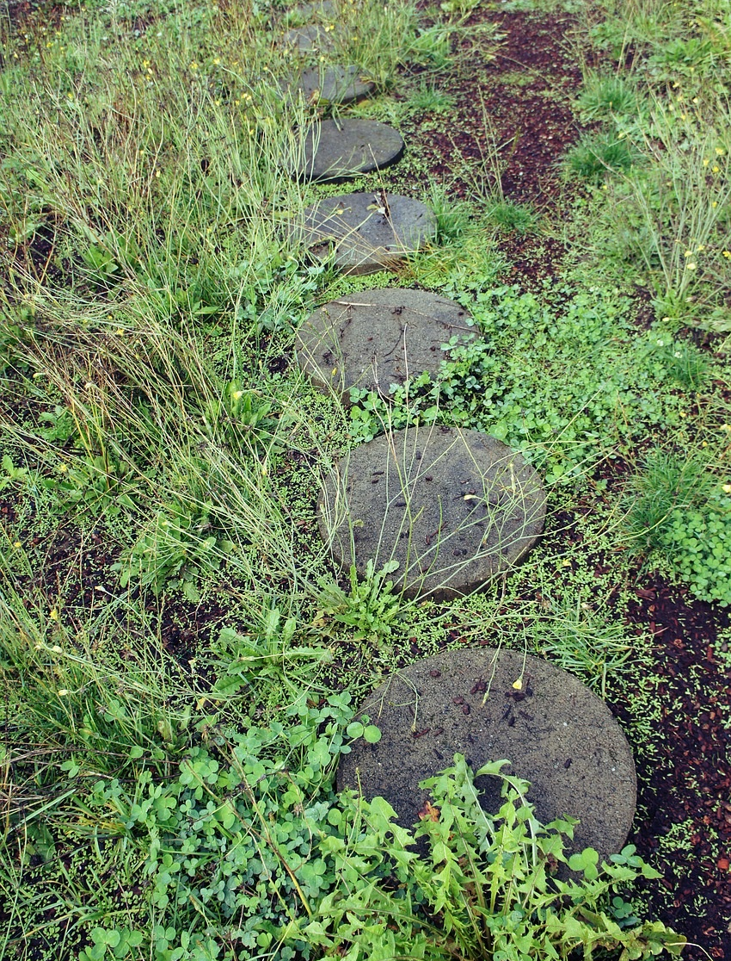
Porina: mikä olisi yllättävin muutos omassa työssä seuraavan 5-10 vuoden aikana?

Slide 6
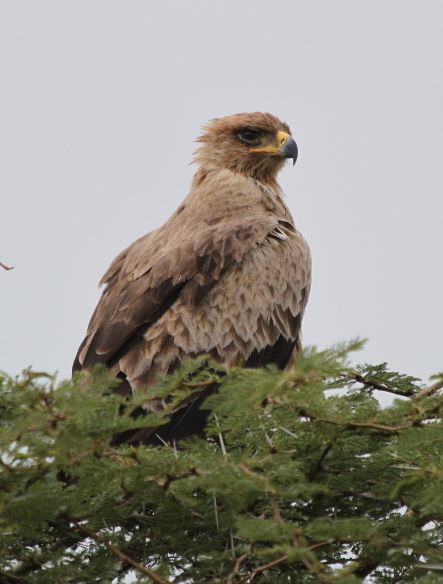
Voiko tulevaisuuteen valmistautua ja jos niin miten?
Tulevaisuus ei ole ennalta määrätty vaan jatkuvasti muuttuva ja yllättävä
Vaikutamme tulevaisuuteen teoillamme ja valinnoillamme ja myös valitsematta jättämisellä
Tietoinen vaikuttaminen tulevaisuuteen on kykyä nähdä vaihtoehtoja ja toimia aktiivisesti halutun tilanteen saavuttamiseksi
Tulevaisuuden voi käsittää mahdollisuuksina, arvioida ilmiöiden todennäköisyyttä ja pohtia erilaisten tulevaisuuksien toivottavuutta tai epätoivottavuutta tulevaisuus?
Tulevaisuus voi olla ahdistava ja pelottava

Slide 7

Tulevaisuusohjauksen ydin
Tavoitteena luoda mahdollisuuksia oman tulevaisuuden pohdintaan: vaihtoehtojen ja mahdollisuuksien näkemiseen
Tukea toiveikkuutta ja uskoa itseen sekä irrottautumista ennakkoasenteista ja stereotypioista
Henkilökohtaisten merkityksien pohdinta ja arviointi
Vastuu omasta tulevaisuudesta ja muista ihmisistä sekä ympäristöstä. Osallisuuden kokemus ja toteuttaminen
Teoreettisesti ankkuroituu transformatiiviiseen oppimiseen, kriittisen reflektion ajatuksiin ja eksploratiiviseen päätöksenteon malleihin sekä tulevaisuustietoisuuteen

Slide 8
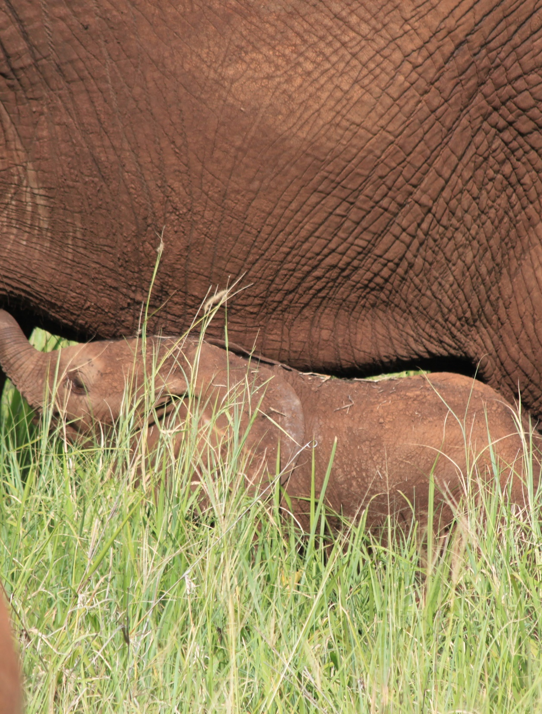
Tulevaisuusohjauksen tavoitteet
Ei kertoa ihmisille, mitä ajatella, vaan houkutella ajattelemaan erilaisia vaihtoehtoja
Kyseenalaistaa rajoja, tapoja ja ennakkokäsityksiä, jotta joudutaan miettimään ja toteuttamaan uusia ideoita
Tuoda esiin monimutkaisia vaikutusketjuja (systeemiajattelu), pohtia hämmentäviä ja epävarmoja mahdollisuuksia
Tunnistaa valintoihin ja tekoihin vaikuttavia arvoja
Antaa välineitä käsitellä epävarmuutta

Slide 9
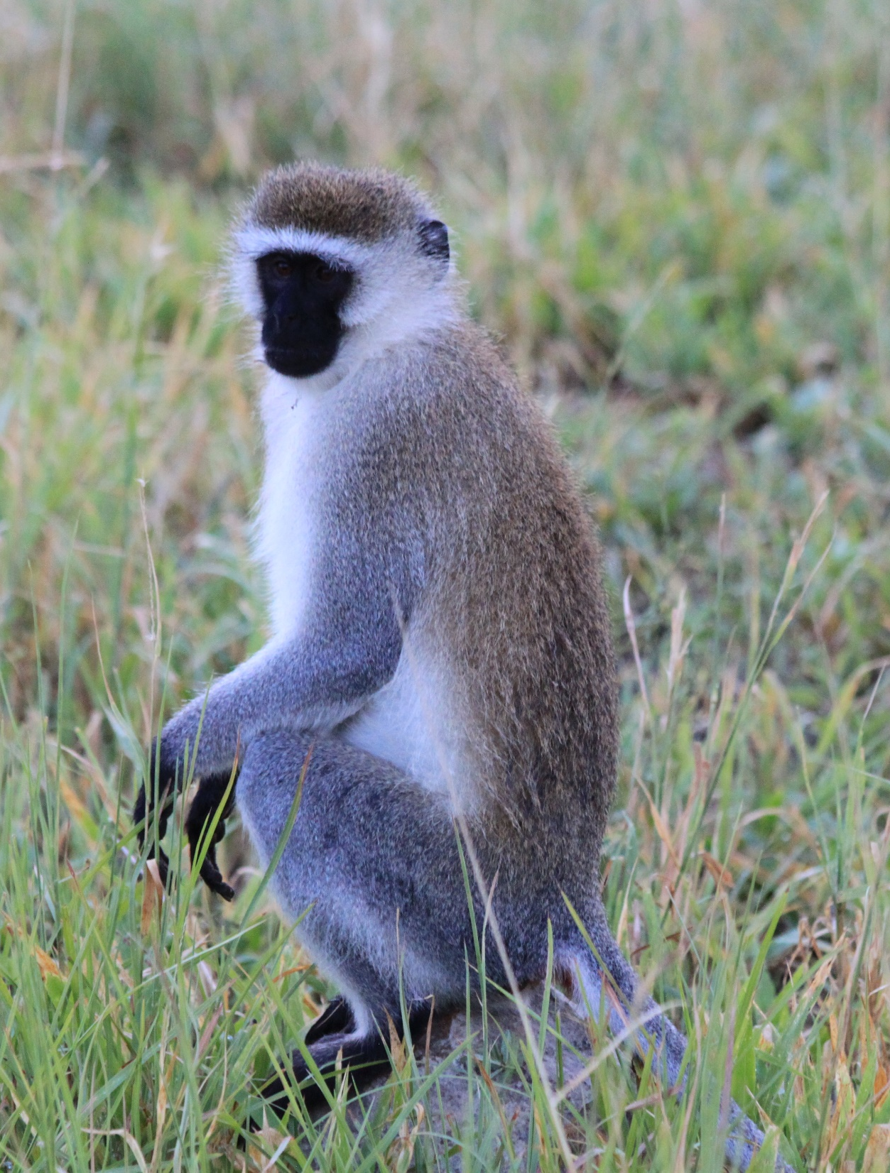
Ohjaajan rooli ja mahdollisia sudenkuoppia
Tulevaisuusohjauksessa ollaan henkilökohtaisella ja tasa-arvoisella tasolla. Ole aito keskustelukumppani
Vältä ennakkokäsityksiä ohjattavastasi - kategorisointien ja leimaamisen välttäminen - lähtökohtien huomioiminen
Panosta ensivaikutelmaan
Ohjaa tulevaisuuteen ja yllättäviinkin vaihtoehtoihin - ei takerruta nykytilanteeseen - tulevaisuudessa on mahdollisuuksia kaikille

Slide 10
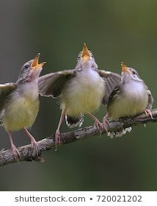
Tulevaisuusajattelu kuuluu kaikille!
Ei etuoikeus vaan aktiivisen kansalaisen perustaito sekä velvollisuus
Asioiden ja ilmiöiden kompleksisuuden ymmärtäminen
Mihin voin vaikuttaa nyt, huomenna, vuoden päästä, kymmenen vuoden päästä? Miten?
Mihin en voi vaikuttaa? Mikä ei ole minun vastuullani?
Ymmärrys ja vastuu omasta, mutta myös yhteisestä tulevaisuudesta
Arvot: millaista tulevaisuutta halutaan olla tekemässä?

Slide 11
Ohjausmalli työvälineiden taustalla
Tarvitsemme tulevaisuudessa luultavasti uusiutuvia taitoja
Ja aktiivista otetta omaan elämään
Tarvitsemme kykyjä ymmärtää omaa osaamistamme ja taitoja käyttää sitä sekä herkkyyttä havaita mahdollisuuksia, joita ympäristö tarjoaa
Oppiminen edellyttää mukavuusalueelta irtautumista, riskinottoa ja mahdollisuuksien hakemista
Työelämä ja oppiminen kulkevat käsi kädessä. Tulevaisuudessa tarvitaan uudenlaisia oppimisympäristöjä ja kokonaisvaltaista ohjausta.
Opintojen ja työelämän suunnittelu suhteessa muuhun elämän hallintaan on keskeistä tulevaisuusohjauksen mallissa

Slide 12
Tulevaisuusäänestys
Jos olet väittämän kanssa samaa mieltä nosta ylös = oikea kätesi
Jos olet eri mieltä = vasten kätesi
Jos et tiedä tai ole varma tai ajattelet sekä että =nosta molemmat kädet

Slide 13
Tulevaisuudessa…
Useampia tehtäviä voi hoitaa etätyönä, vaikka kotoa käsin
Erilaisista oppimisympäristöstä hankitulla osaamisella ja kokemuksella on työnantajille ja asiakkaille enemmän merkitystä kuin suoritetulla tutkinnolla.
Suomesta on tullut ilmastonmuutoksen myötä suosittu matkailumaa, koska muualla on liian kuumaa kesäisin.
Yksityisautoja on huomattavasti vähemmän ja yhteiskäyttöautot ja joukkoliikenne ovat pääasialliset tavat liikkua paikasta toiseen.
Ihmisellä voi olla useita erilaisia työpaikkoja ja tehtäviä. Toimeentulo muodostuu usein useasta eri lähteestä kuten palkkatyöstä, yrittäjyydestä ja järjestötoiminnasta.
Työelämässä vaaditaan eri kielten osaamista kuin nykyään. Kiinan ja portugalin osaajat ovat haluttuja työmarkkinoilla.
3D-tulostus ja älykkäät materiaalit, esimerkiksi erilaiset sensorit vaatteissa, ovat arkipäivää.
Tärkeimmät työelämässä tarvittavat taidot ovat yhteistyökyky, itsensä johtaminen, ongelmanratkaisu ja tunnetaidot.
Osa lääkäreistä ja hoitajista on robotteja.
Työn robotisaatio ja digitalisoituminen vähentävät tuotantoon liittyviä liittyviä työtehtäviä ja lisäävät työtä palvelualoilla, työnjohdossa ja asiantuntijatehtävissä.

Slide 14
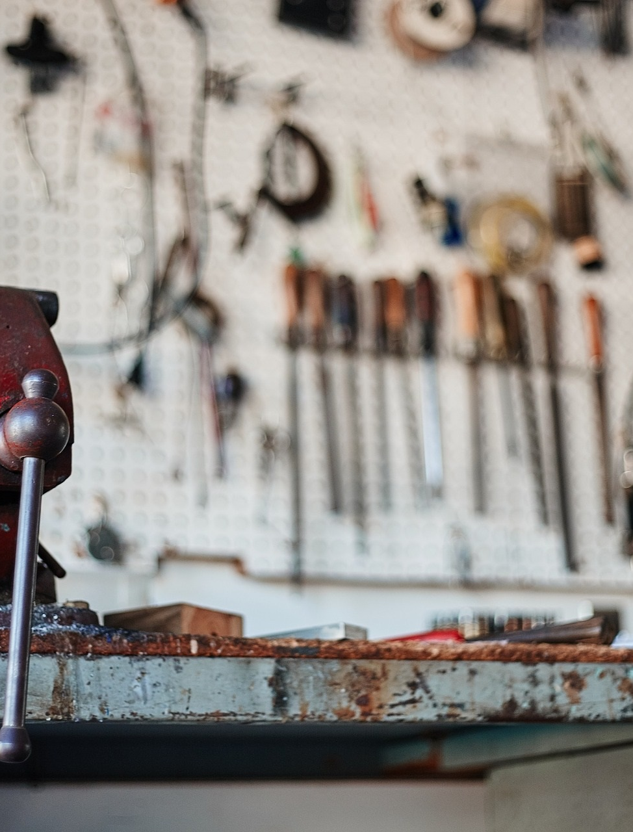
Tulevaisuusajattelu
Ajattelun kääntäminen seuraavasta askeleesta eteenpäin: mitä voi tapahtua huomenna, viikon päästä, ensi vuonna, kymmenen vuoden päästä?
Tulevaisuus on monikollinen: on aina olemassa useita mahdollisia tulevaisuuksia – lineaarisuuden rikkominen ja vaihtoehtojen avaaminen.
Olemme kaikki yhteydessä tulevaisuuteen ja meillä on siihen vaikutus – halusimme tai emme.
Tulevaisuussuuntautunut ajattelu auttaa muutosten kohtaamisessa ja asioiden näkemisessä toisin: mahdollisuudet ja täysin uudet asiat.

Slide 15

Tulevaisuusohjauksen eettisiä periaatteita
ITSEMÄÄRÄÄMISOIKEUS Ohjaaja kunnioittaa ohjattavan itsemääräämisoikeutta ja ajattelun vapautta. Ohjaaja kunnioittaa ohjattavan omia valintoja. Vapaa tahto perustuu arvovalintoihin
AVOIMUUS Ohjaaja toimii rehellisesti ja tunnustaen tietojen tai näkemystensä lähteet. Ohjaaja tiedostaa omien, työyhteisönsä ja muun yhteiskunnan odotusten vaikutukset ohjaustyöhönsä
LUOTTAMUKSELLISUUS Ohjaus on luottamuksellista
TULEVAISUUDELLISUUUDEN MONIARVOISUUS Ohjaaja tiedostaa tulevaisuuden moniarvioisuuden ja pystyy arvioimaan erilaisten näkemysten arvoperustaa.

Slide 16
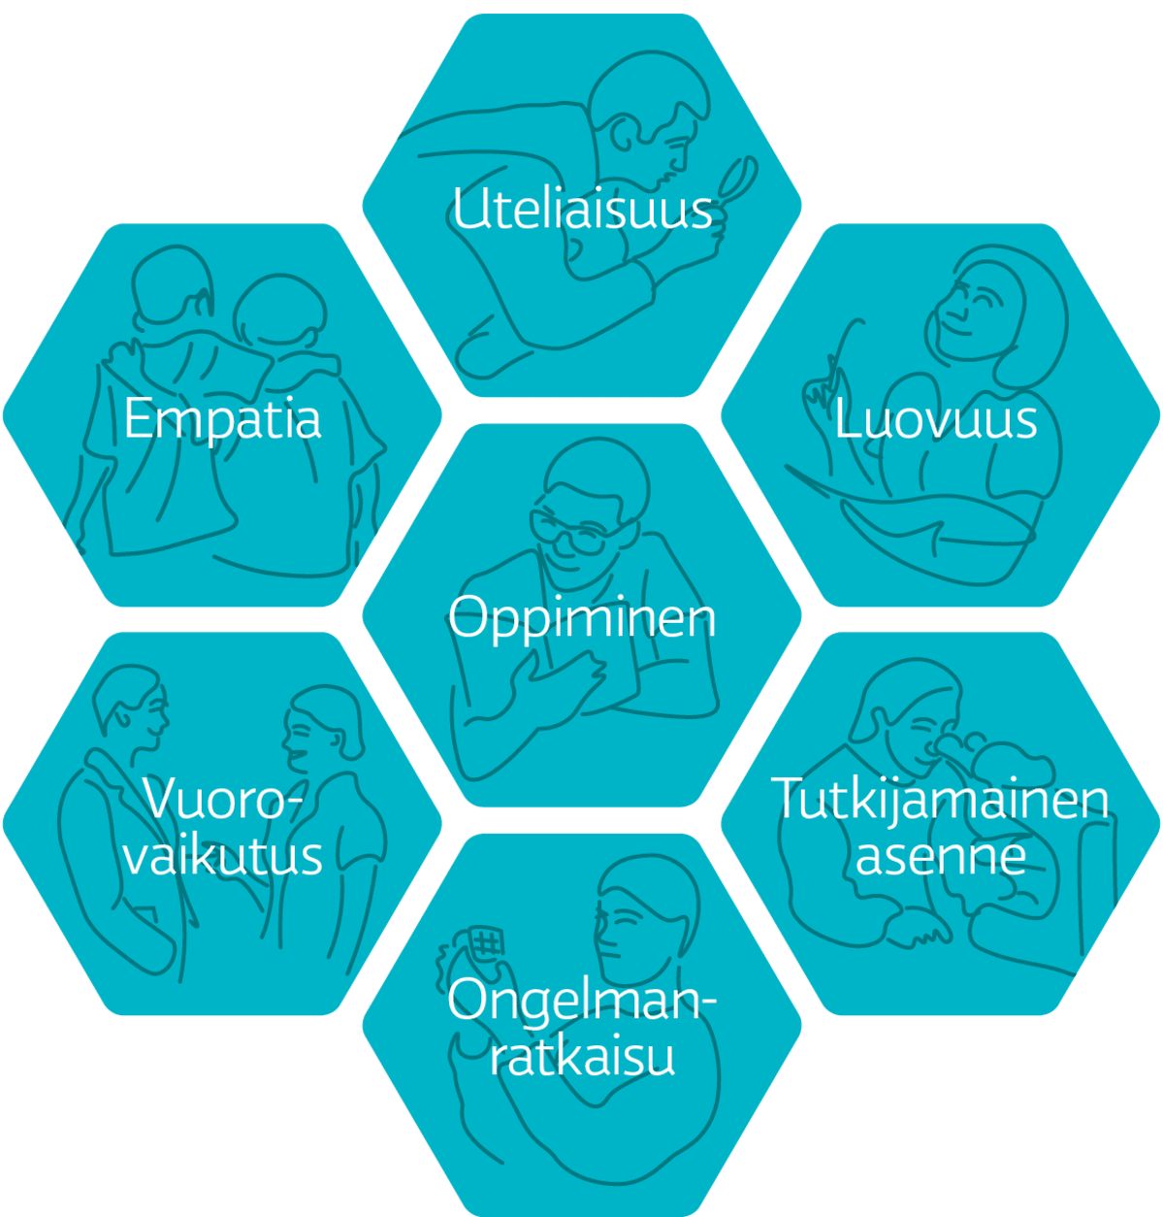
Tulevaisuusohjauksen välineitä
Pidemmän aikavälin tulevaisuusajattelun ja kokonaisvaltaisen opinto-ja uraohjauksen yhdistäminen
Menetelmät ja tehtävät kehitetty yhdessä ohjattavien ja ohjaajien kanssa
Tulevaisuusorientaatio, lineaarisen ajattelun haastaminen
Laaja-alaiset osaamiset, kokonaisuudet ja taidot
Osallistaminen, voimauttaminen
Välineitä muutosten kohtaamiseen
Vaihtoehtojen ja mahdollisuuksien avaaminen
Kestävän tulevaisuuden rakentaminen sekä yksilötasolla että lokaalisti ja globaalisti (arvot)
Tehtäviä ja materiaaleja: www.tulevaisuusohjaus.fi
Kuva: 21st Century Skills
(Etla 2016)

Slide 17
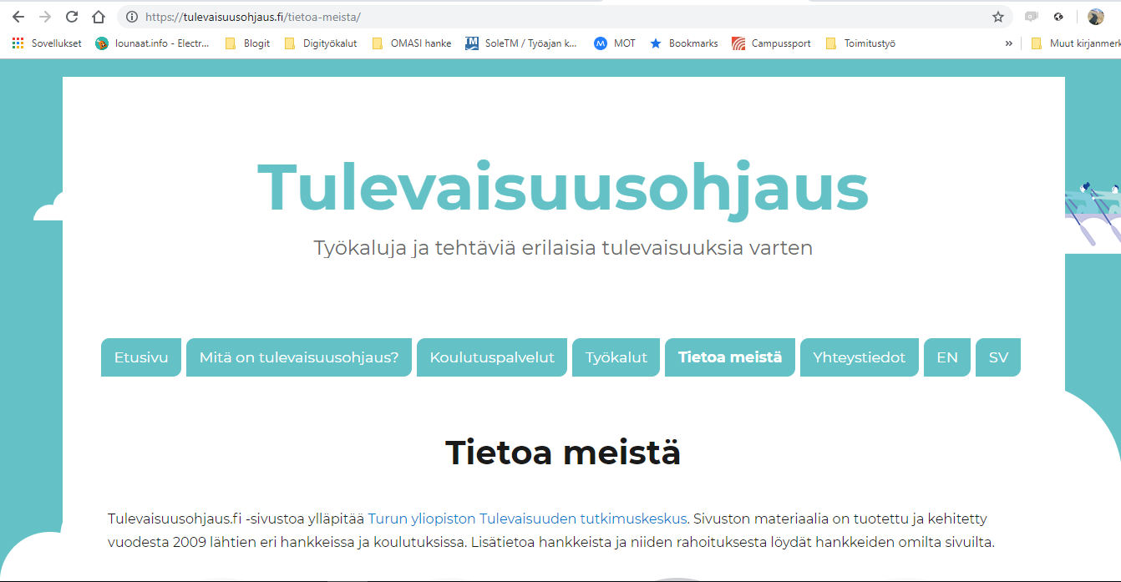

Slide 19
Porina: Millaisia työvälineitä kaipaisit omaan työhösi tulevaisuuden ajattelussa ja/tai hallinnassa?

Slide 20
Osaamisidentiteetti
On ajassa muuttuva käsitys itsestä osaajana: siitä mitä tiedän, mitä taidan ja miten voin kehittyä sekä kuinka tuon osaamiseni ilmi. Osaamisidentiteetti rakentuu suhteessa sosiaaliseen ympäristöön.
Koulutuksen tulisi tukea vahvan osaamisidentiteetin kehittymistä ammatti-identiteetin lisäksi.

Slide 21
Osaamisidentiteetti / näkemys omasta kyvykkyydestä
Mitä osaan?
Mistä olen kiinnostunut?
Missä olen hyvä?
Mistä olen hankkinut osaamista tai mistä voin hankkia sitä lisää?
Mitä osaamista tarvitsen
Miten sanoitan osaamiseni?
Mitä haluan oppia?
Miten opin?
Kehittyy läpi elämän
Samaa osaamista voi tarvita eri ammateissa ja tehtävissä
Keskeistä tunnistaminen ja sanoittaminen – tämä myös monille vaikeaa!
Osaamisten näkeminen mahdollisuuksina ja osana erilaisia tehtäviä

Slide 22
Jos et tekisi sitä työtä mitä teet nyt, mitä työtä olemassa olevalla osaamisellasi tekisit?
Osoite: Sli.do
Event code:Q105

Slide 23

Tulevaisuuteen kurottelun keinoja
Mielikuvitusta ja luovuutta voi treenata: ”ja nyt jotain täysin erilaista”
Opi uusia asioita koko ajan monilla eri tavoilla esim. taiteen keinot
Kysy miksi, miksi ei ja miten voisi olla toisin
Mene epämukavuusalueille ja outojen ihmisten seuraan
Yhdistele erilaisia asioita ja leiki synergioilla
Persoonakohtaiset tyypilliset toimintatavat ovat melko pysyviä, mutta omia kykyjä voi kehittää ja näkökulmia avartaa

Slide 24
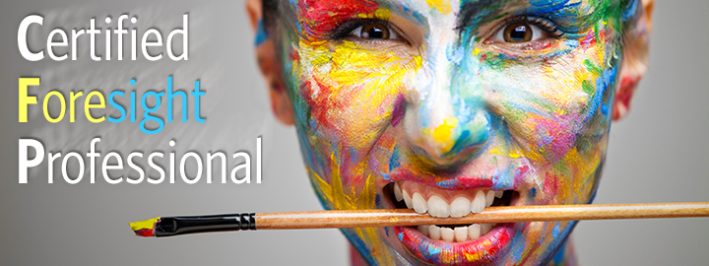
Aloitus 12/2019
Kesto 7 kk
Hinta 5800 + alv
Lisätietoa
Email etunimi.sukunimi@utu.fi
https://sites.utu.fi/exe/ohjelmat/ennakoinnin-ammattilaiseksi/
Hannele Järvenpää
p. 050 583 9516
Sari Söderlund
p. 050 401 7666

Slide 25

Kiitos!
Leena Jokinen
Leena.jokinen@utu.fi
P. +358 40 707 7982

